Slide 1
第10回ヤマセ研究会
(弘前大学)
気候変動適応研究推進プログラム(RECCA)
東北地域のヤマセと冬季モンスーンの先進的ダウンスケール研究
代表 岩崎俊樹
東北における気候変化と農業生産への影響
吉田 龍平 （東北大院理）
2014年10月8日(火)

Slide 2
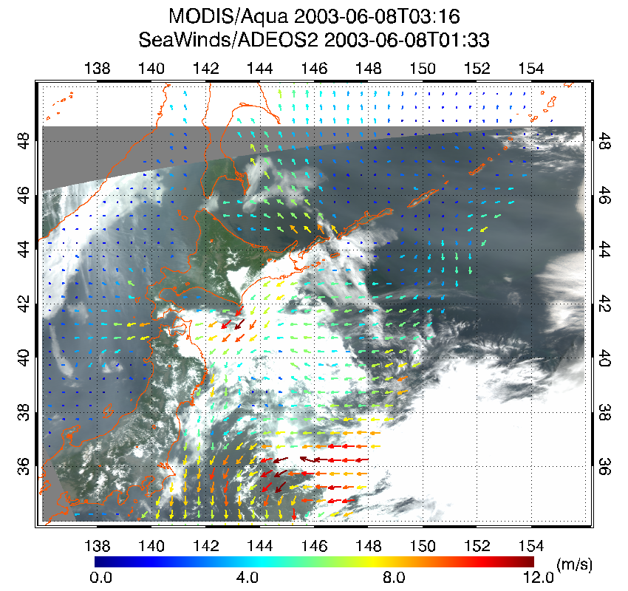
はじめに：東北の夏 ーヤマセとはー (島田さん＠東北大提供)
太平洋側の低温
下層の安定成層
下層雲や霧
顕著な経年変動
毎年発生
図: MODIS可視画像
(2003-06-08T12:16)
+ SeaWindsの海上風
(2003-06-08T10:33)
オホーツク海高気圧起源の下層冷気層のふるまい
地形の影響を受け、地域気象(気候)や社会活動に影響

Slide 3
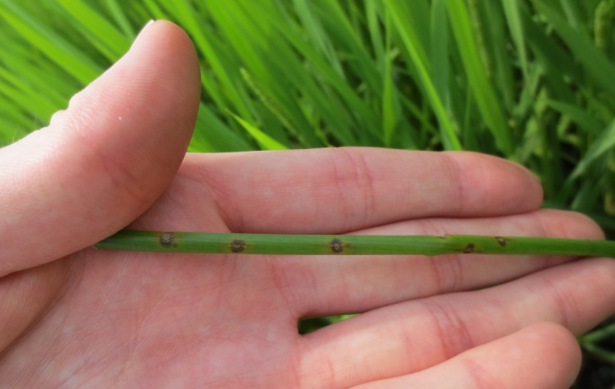
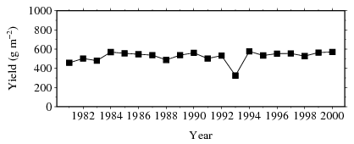
はじめに：ヤマセの発生による農業への影響
低温による不稔率の増加
  幼穂形成期から出穂開花期のヤマセ→「冷害」
病害（いもち病）の発生 (図1)
  水稲表面に長時間水分が乗ることで「カビ」が発生する
深刻な減収の要因
  1993年には東北平均で収量が6割に減少(図2)
  太平洋側一部では平年の数%まで減少
図1: いもち病に感染した水稲（黒色部分）。
図2:東北から北海道で平均した収量の年々変動。

Slide 4
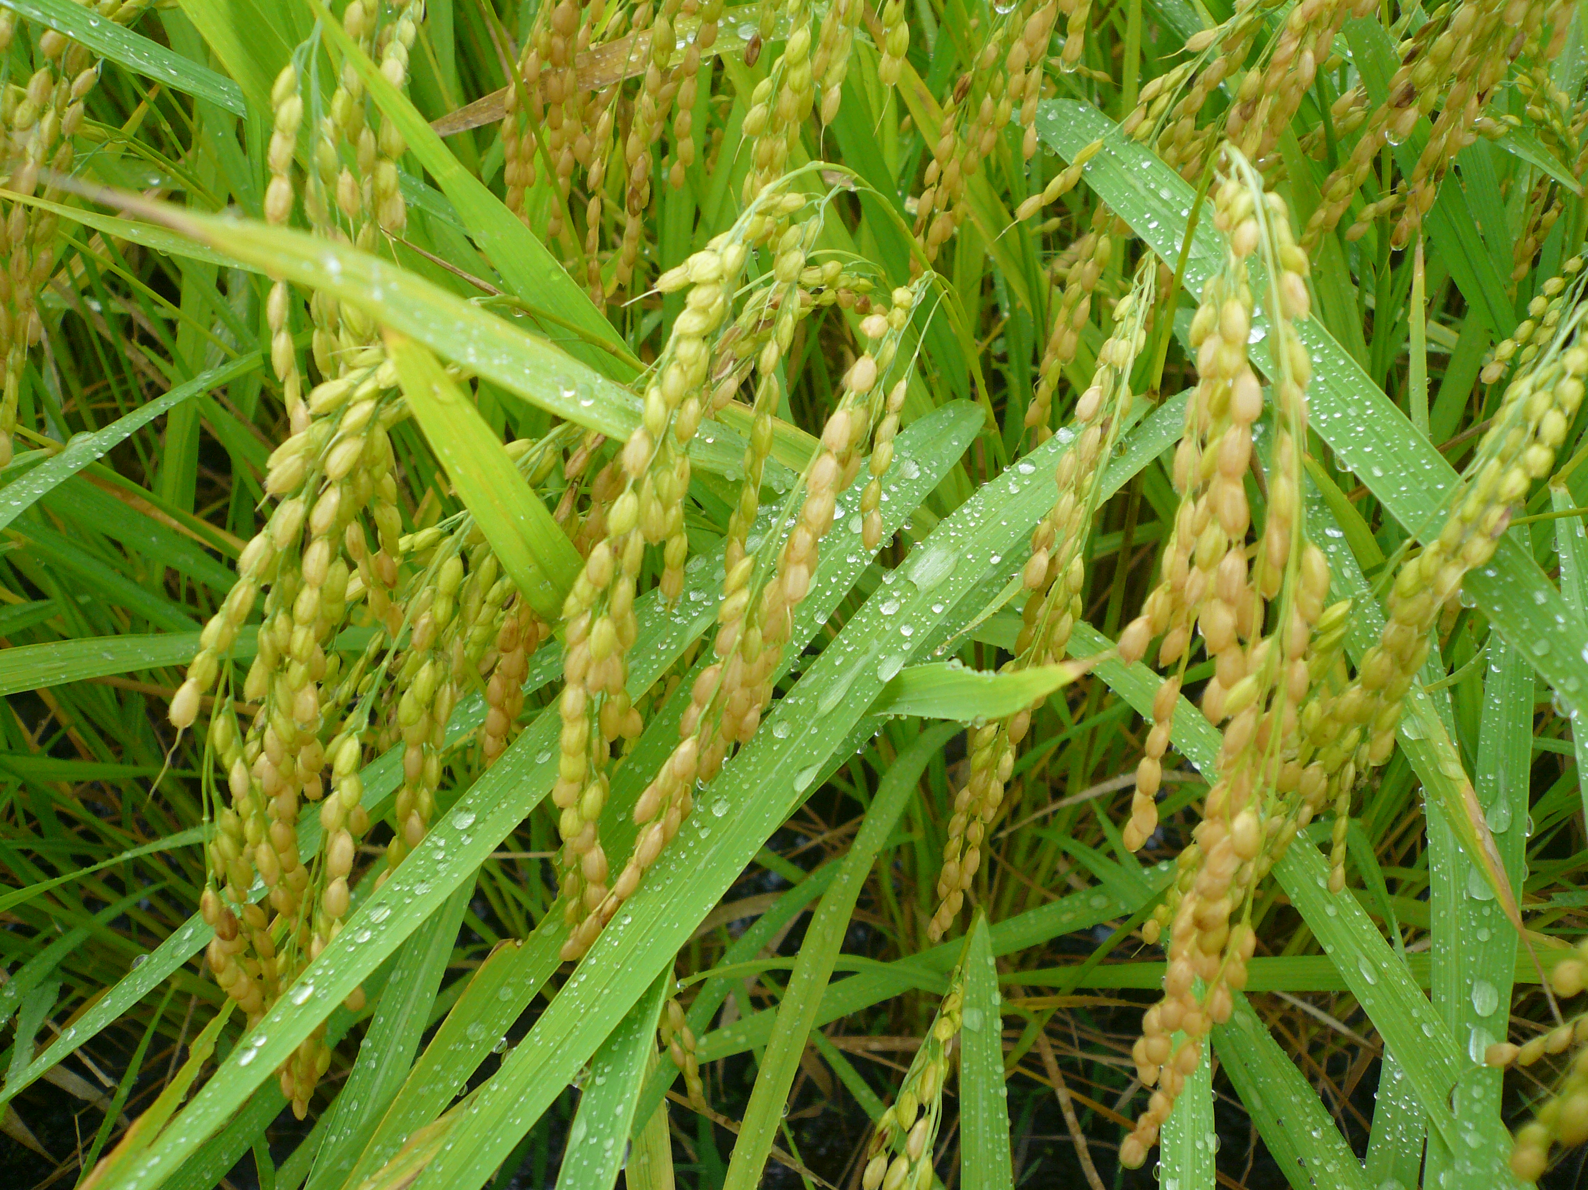
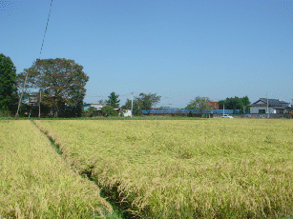
目的：気象・気候データの農業への利活用
現在: 気象観測
現在: アンサンブル
ハインドキャスト
将来:
全球温暖化シナリオ
領域気候モデル(JMA-NHM)で高解像度化
葉面保水量
(陸面過程モデル2LM)
いもち病
(予察モデルBLASTAM)
収量・不稔率
(水稲生育モデルH/H)
東北における農業環境の将来変化と適応策の立案

Slide 5
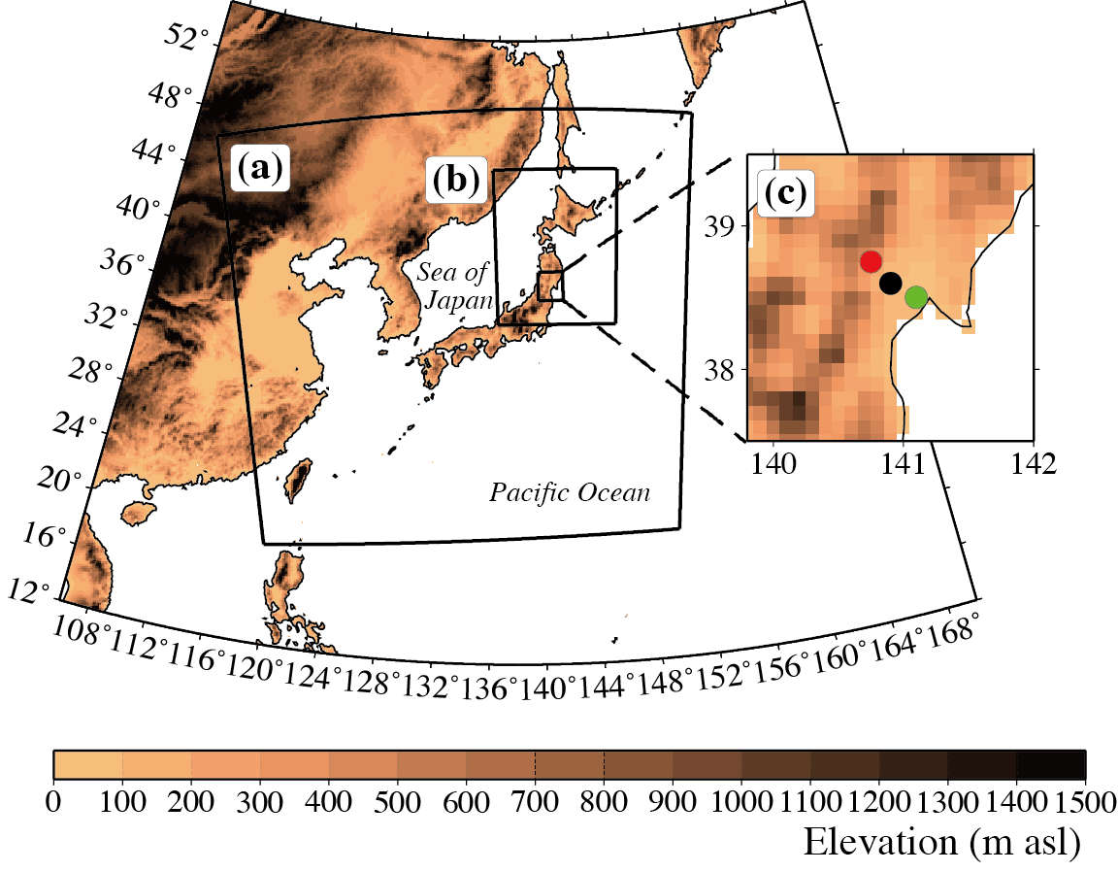
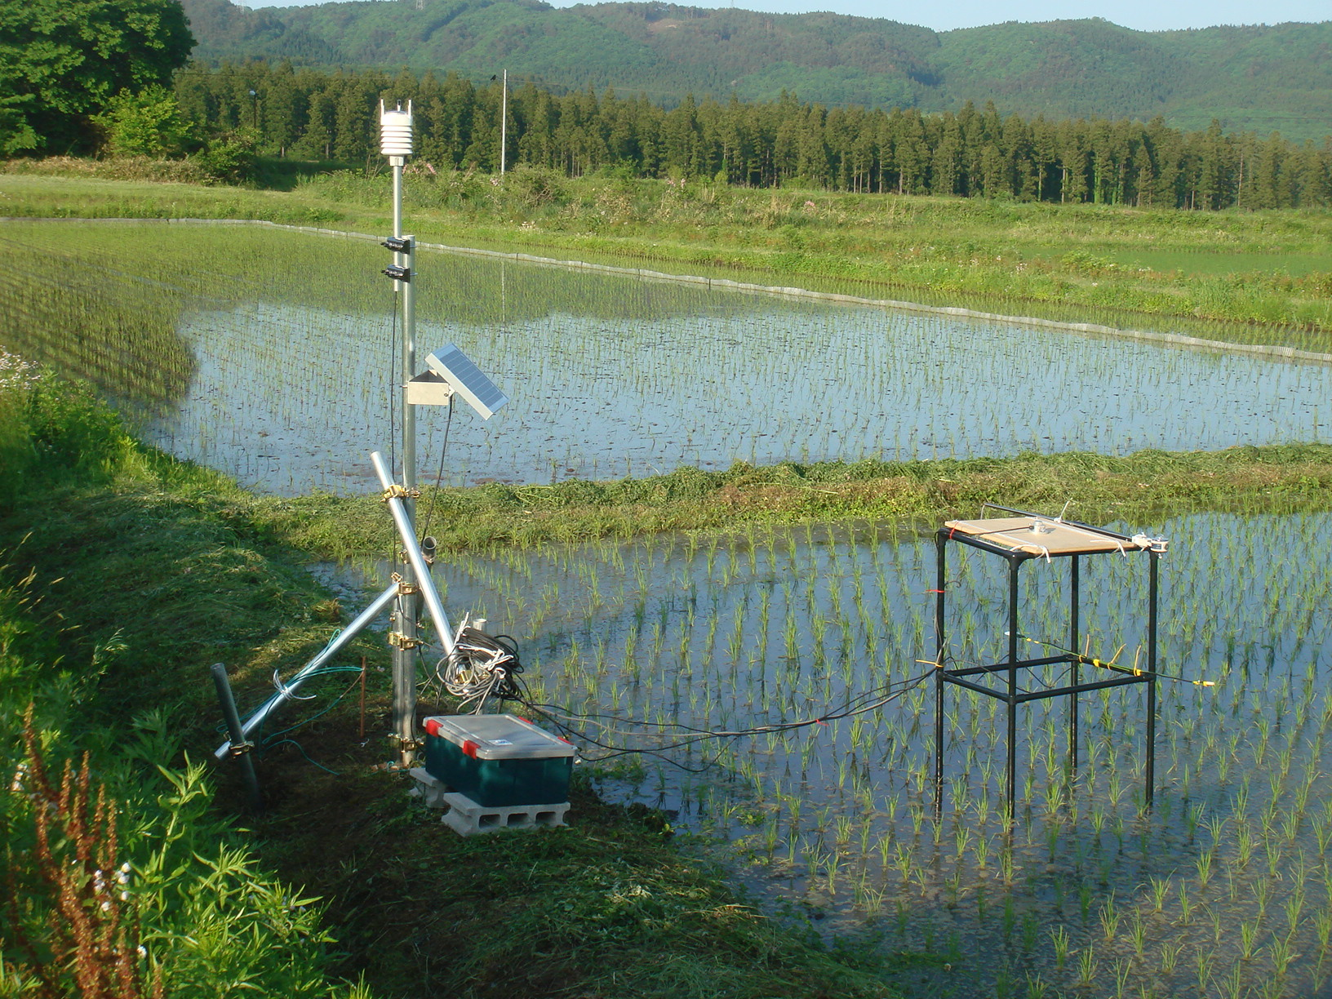
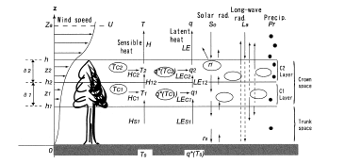
1. いもち病感染ポテンシャルとしての葉面保水量の把握
現在: 気象観測
葉面保水量(2LM)
2013年6月–10月、宮城県で葉面保水量を連続観測・モデル検証
図1: 宮城県3地点での観測位置。
図2: 葉面水分の観測。
表1: 葉面水分推定の成績。
 | 観測有 | 観測無
モデル有 | 46.4 | 14.3
モデル無 | 8.2 | 31.0
図3: 陸面過程モデル2LMの概念図。

Slide 6


2. アンサンブルDSによるいもち病感染危険度の確率化
現在: アンサンブル
ハインドキャスト
領域気候モデル
(JMA-NHM)
いもち病
(BLASTAM)
アンサンブル
DSデータ
各メンバー毎に
農業モデル計算
確率予報として
編集
葉いもち
感染確率
◯%
大久保さん@東北農研提供
アンサンブルによる
発生確率
観測値で駆動
図: BLASTAMを観測値で駆動した場合(左)とアンサンブルデータで駆動した場合(右)の
感染危険度分布。
Ens結果を確率で表現⇒危険域分布が一致
(=感染確率が高いところは観測ベースでも危険と判断されている)

Slide 7
3. いもち病感染危険度のリアルタイム予測実験
現在:
週間アンサンブル
領域気候モデル
(JMA-NHM)
いもち病
(BLASTAM)
アンサンブルDS + BLASTAMをリアルタイムで運用する
いもち病感染危険度を2–10日先まで予測・発信
2014年7月1日–15日で毎日実施(3時開始、14時終了)
  気象研究コンソーシアムの週間Ensデータを27個DL
  27メンバーをJMA-NHMでDS (水平解像度10km)
  Ens+DSデータをBLASTAMに入力
  感染危険度を確率で表現(3.8%/1mem刻み)
  web上で公開、登録メンバーのみアクセス可
  実際のweb画面⇒

Slide 8
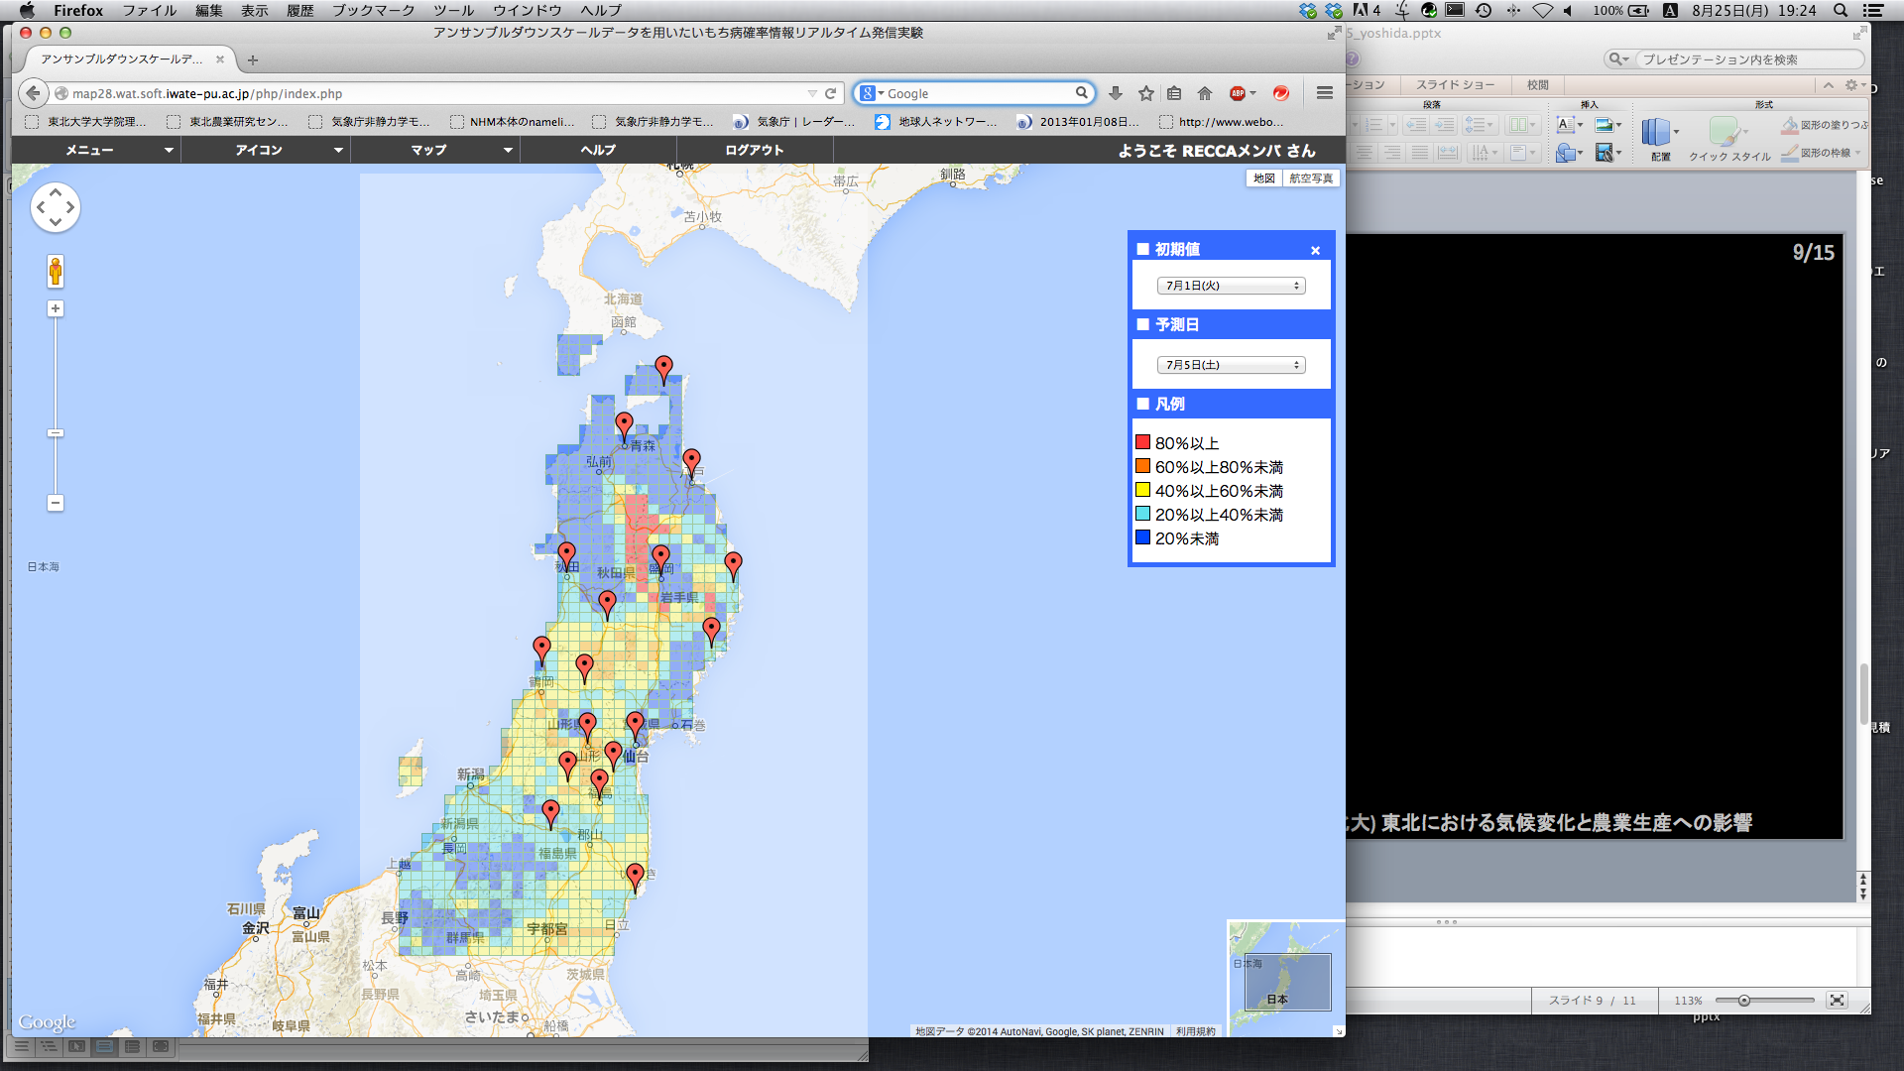
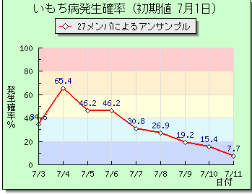
3. いもち病感染危険度のリアルタイム予測実験
現在:
週間アンサンブル
領域気候モデル
(JMA-NHM)
いもち病
(BLASTAM)
図1: 感染危険度の確率マップ
(7月5日の例)

Slide 9
目的：気象・気候データの農業への利活用
現在: 気象観測
現在: アンサンブル
ハインドキャスト
将来:
全球温暖化シナリオ
領域気候モデル(JMA-NHM)で高解像度化
葉面保水量
(陸面過程モデル2LM)
いもち病
(予察モデルBLASTAM)
収量・不稔率
(水稲生育モデルH/H)
東北における農業環境の将来変化と適応策の立案

Slide 10
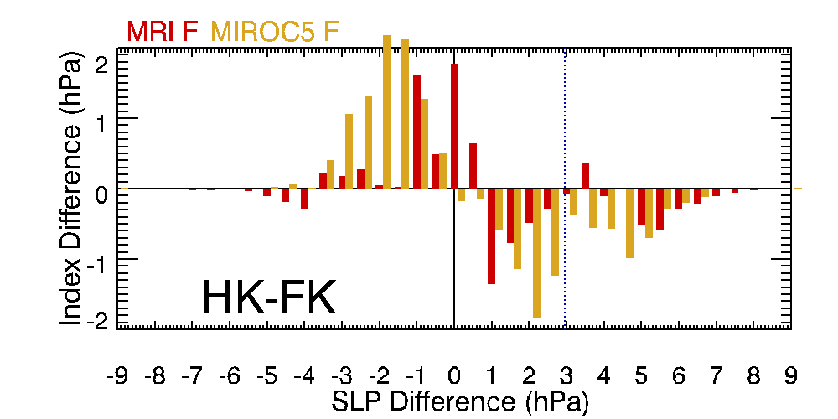
4. ヤマセインデックスによるヤマセの将来変化(島田さん@東北大提供)
将来: 全球
温暖化シナリオ
領域気候モデル
(JMA-NHM)
MRI MIROC5
現在気候の1σ
強いヤマセ
図: 累積頻度で対応させた、ヤマセインデックスの将来変化(累積分布関数に基づく方法でバイアス補正)
MRI: 強いヤマセが減少。
MIROC5: 全体的にヤマセの頻度が減少。
インデックスの将来変化
ヤマセの弱化
ヤマセインデックス(現在)
表: 1σを越えるインデックスの平均値と頻度
津軽海峡インデックスは、太平洋側と日本海側の東西気圧差
~ヤマセによる下層冷気層の静水圧の寄与
東西気圧差が減少~下層冷気の温度上昇
(0.2hPa)
 | 現在気候 | MRI 将来気候 | MIROC5 将来気候
平均値(hPa) (将来変化) | 4.10 - | 3.89 (-0.21) | 3.91 (-0.18)
頻度(%) | 16.2 | 15.2 | 13.0
1500m(1000m)以下が0.3℃(0.5℃)上昇
0.2hPaの減少、1~3%の頻度の減少

Slide 11
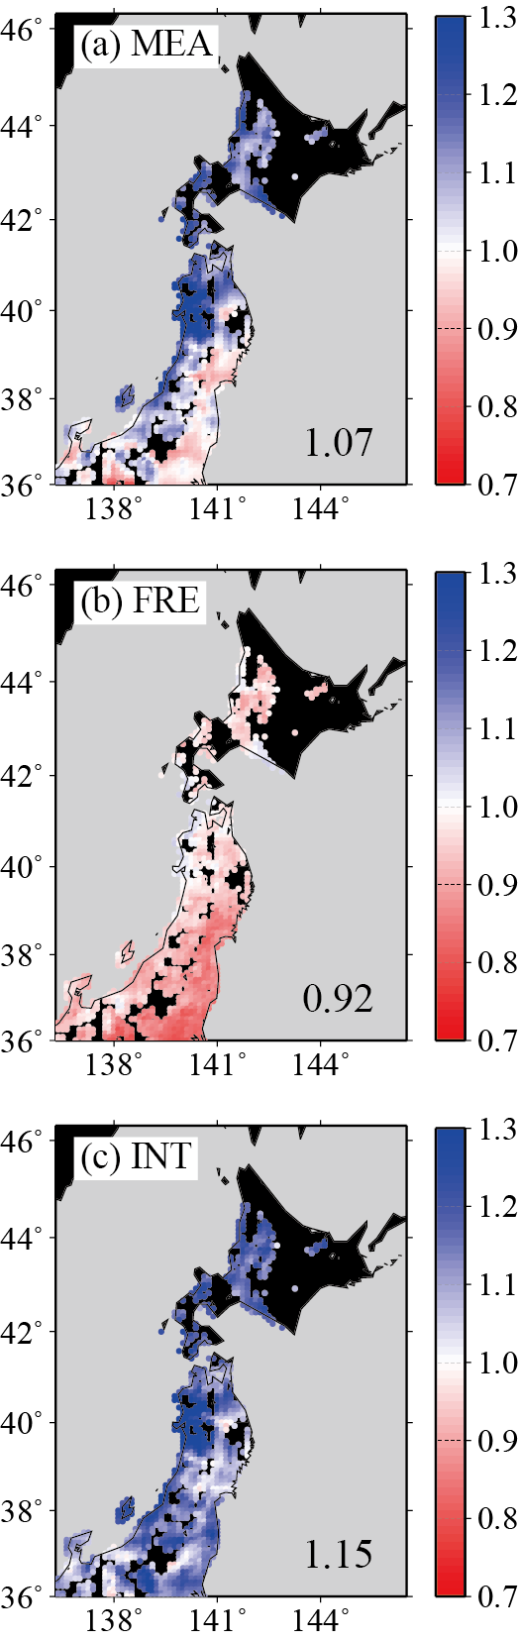
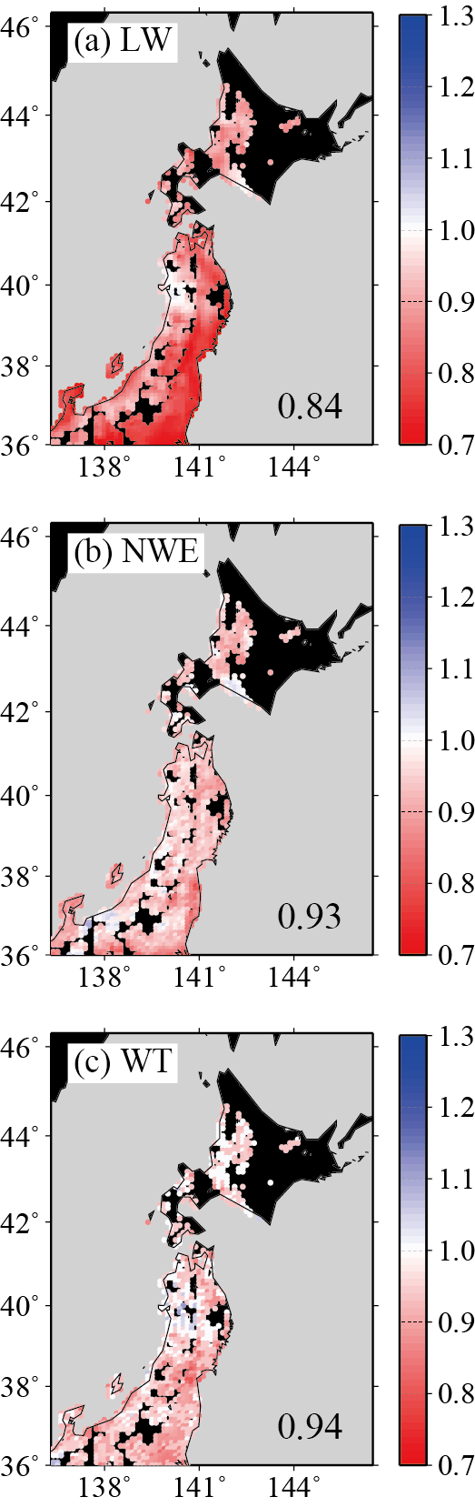
5. 葉面保水量の将来変化 (GCM→RCM→LSM)
将来: 全球
温暖化シナリオ
領域気候モデル
(JMA-NHM)
葉面保水量(2LM)
平均降水量
葉面保水量
MIROC5, MRI-AGCMを2LMに入力
葉面保水量の
将来見通しを構築
  MIROC5 w/ RCP4.5、2081-2099平均 / 1981-2000平均、の例
  (Yoshida et al.
  under review, JAMC)
wet
dry
降水頻度
保水回数
降水強度
保水時間
図: 降水指標と葉面保水量の将来変化
右下の値は領域平均値。

Slide 12
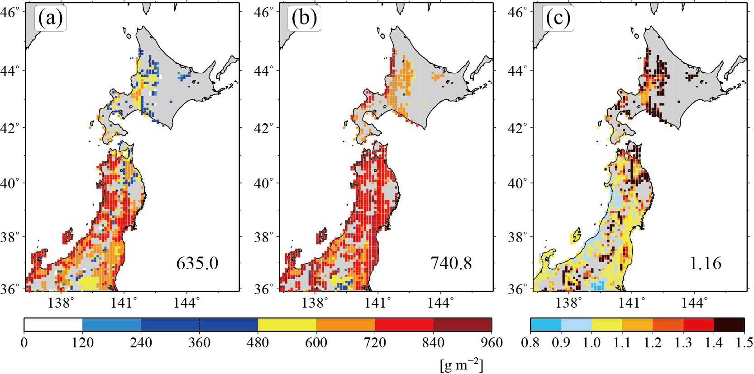
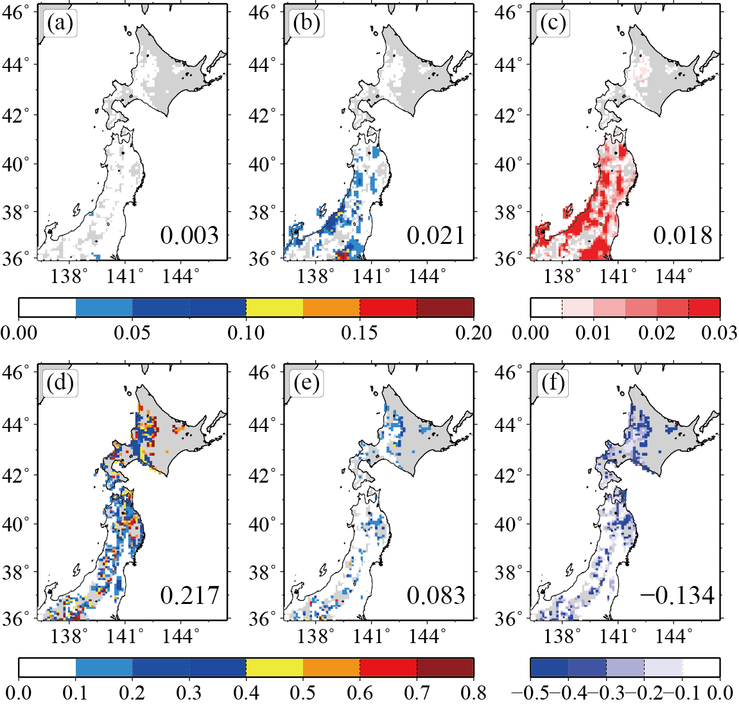
6. 現行品種を維持した場合の水稲生育変化
将来: 全球
温暖化シナリオ
領域気候モデル
(JMA-NHM)
水稲生育モデル(Hasegawa/Horie)
MIROC5 w/ RCP4.5、現行品種を維持した場合の水稲生育の変化
現在
将来
将/現
現在
将来
将/現
収量
高温
図: 収量の空間分布。
右下の値は領域平均値。
(Yoshida et al.
under review, Climate Research)
現在
将来
将/現
増収、高温障害増加、冷害軽減
現行品種よりも高い収量、低い不稔率となる品種を検討する
低温
図: 上) 高温不稔率、下) 低温障害率。

Slide 13
7. 安定した水稲生育のための品種を検討
将来: 全球
温暖化シナリオ
領域気候モデル
(JMA-NHM)
水稲生育モデル(Hasegawa/Horie)
[基準]・低温障害は減少するが0にはならない
・高温不稔率が冷害不稔率の25%になる
→栽培品種の入替で「現行品種より高収量・低リスク」は
実現可能か？
「入替が現行維持より望ましい」の条件を6つ用意
緩
厳
高温不稔↓
収量↑
低温障害↓
高温↓ 収量↑
収量↑ 低温↓
収量↑ 高温↓ 低温↓

Slide 14
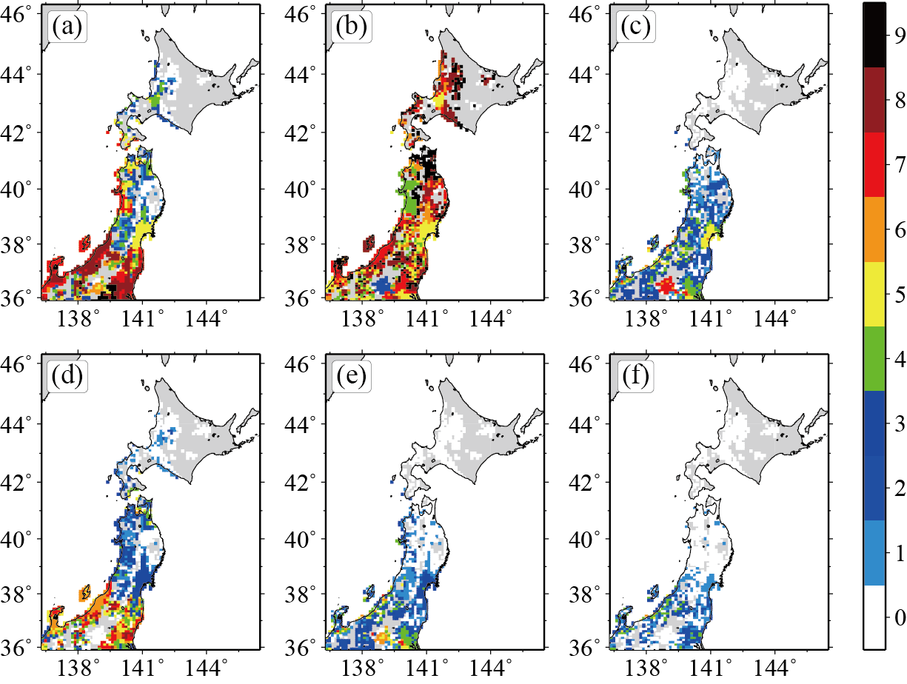
7. 安定した水稲生育のための品種を検討 (複合条件)
将来: 全球
温暖化シナリオ
領域気候モデル
(JMA-NHM)
水稲生育モデル(Hasegawa/Horie)
全て越える
品種数→
図: 現行品種よりも高い値を示す品種数の空間分布。
(d) 高収量+低高温 (e) 高収量+低低温 (f) 高収量+低気温リスク
複合条件にすると卓越品種数は大きく減少
高収量＋低不稔率の場合、南部品種の導入と同様に現行品種の維持も有効な方策 (今回のケースでは)
現行越える
品種なし

Slide 15
まとめ
東北における気候変化と農業生産への影響
ダウンスケールデータの農業への応用研究を進めている
  葉面保水量: 現地観測と気候変化シナリオの利用
  いもち病：感染危険度の確率表現、リアルタイム運用
  収量、不稔：品種選択の適応策を検討中
より多くの気候変化シナリオの利用の他、農業面では、
  収量
  高温障害・冷害
  病害・虫害
  を考慮した多面的な影響評価と適応策の立案が必要

